Slide 1
МБДОУ Холмогорский ДС «Домовенок»
«УГОЛЕК»
исследовательская работа
2022

Slide 2
Цель – ознакомление с родным краем и его достопримечательностями, исследование свойств угля.
Целевая аудитория: дети подготовительной к школе группы «Ромашки».
Срок реализации: 16.05.2022 г. – 20.05.2022 г. (1 неделя)
Проектно-исследовательская группа:
Карабашлыкова София Владимировна 15.02.2015 г.р.
Харин Роман Анатольевич 14.04.2015 г.р.
Якушин Федор Алексеевич 27.02.2015 г.р.
Руководитель: Токарева Марина Станиславовна

Slide 3
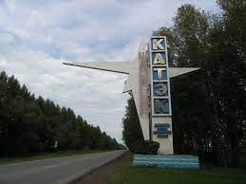
Почему уголь – это черное золото Сибири?
Березовский разрез – предприятие в Шарыповском муниципальном округе, где открытым способом добывают бурый уголь

Slide 4
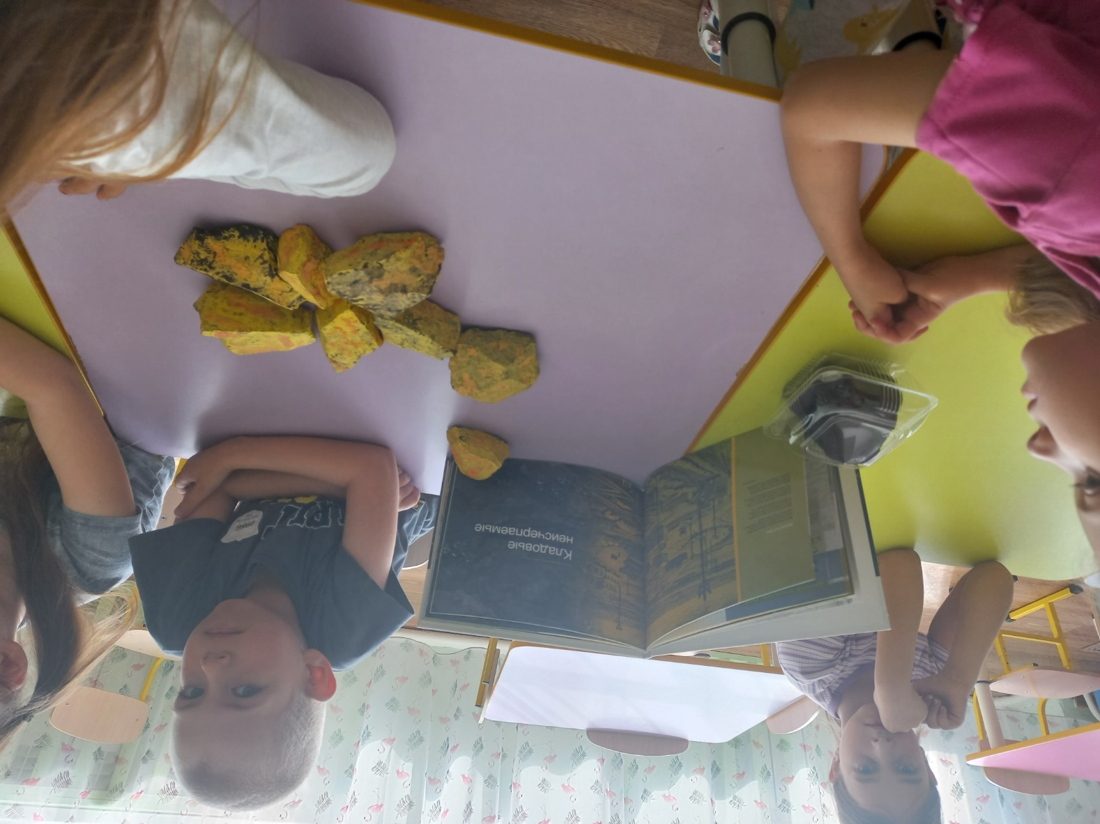
Опыт № 1 – сравнение камней и угля.
Вывод:
уголь похож на камни

Slide 5
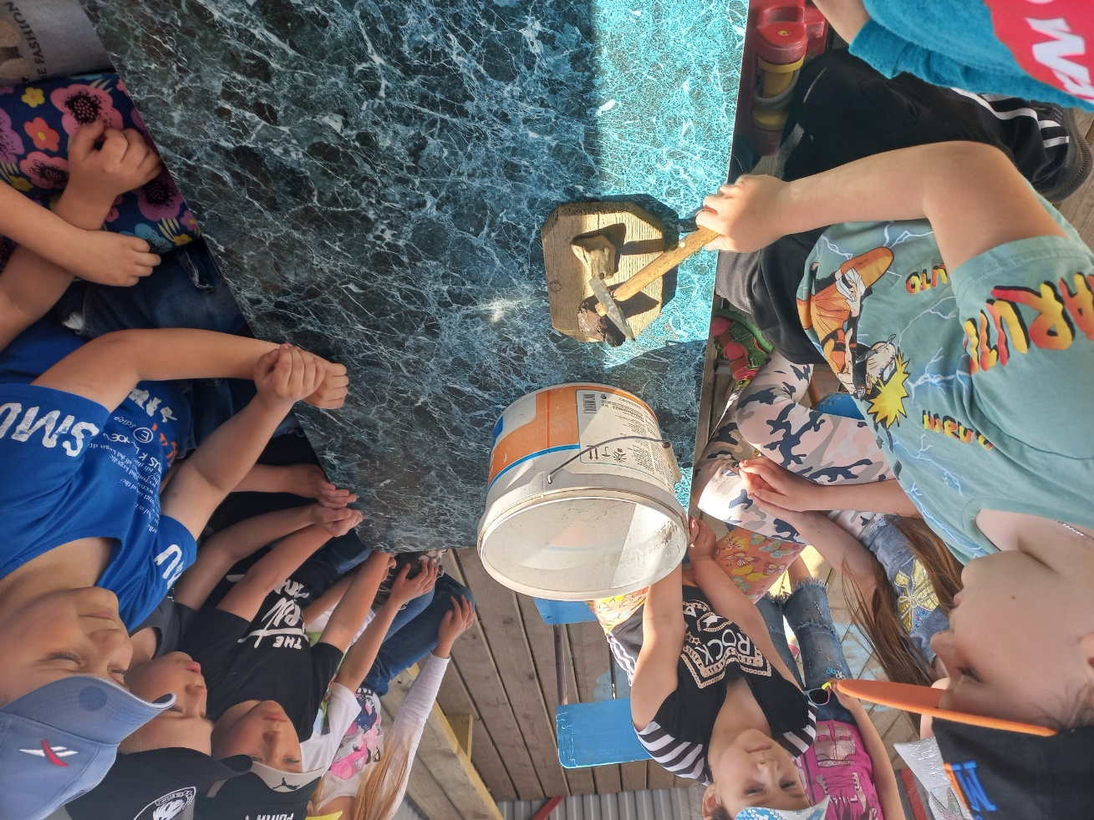
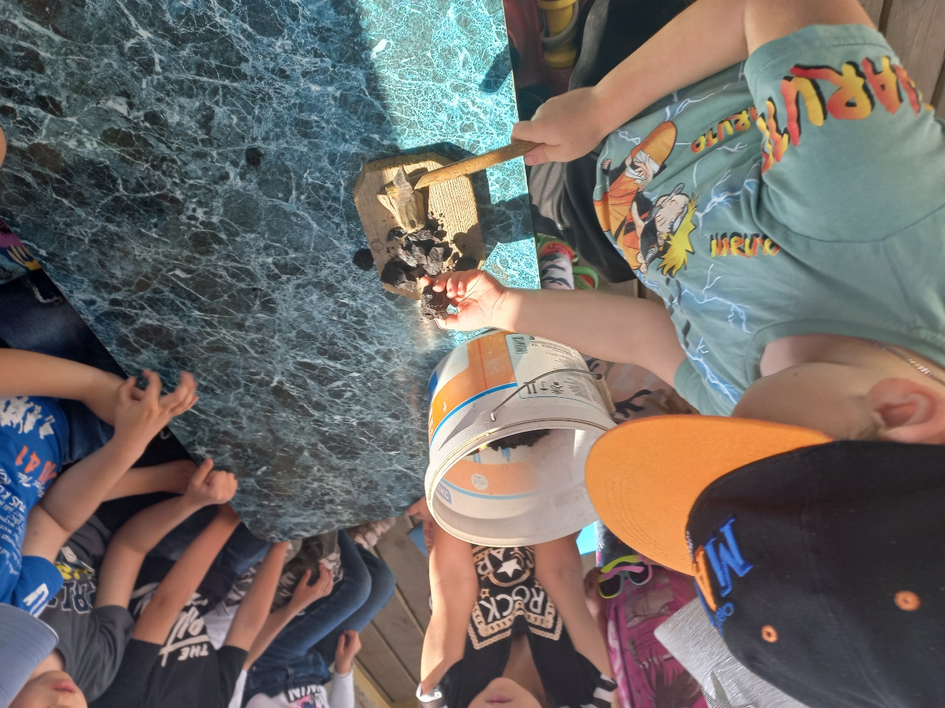
Опыт № 2 – сравнение камней и угля.
Вывод:
уголь хрупкий, при ударе рассыпается

Slide 6
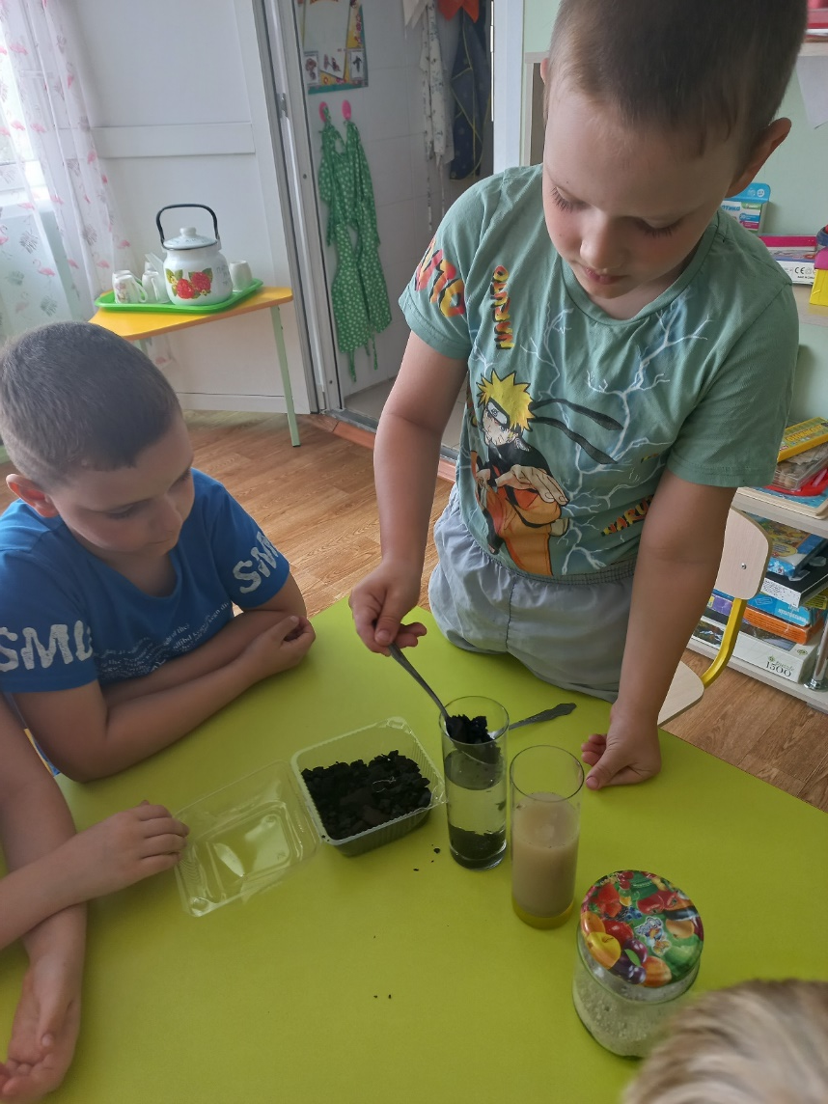
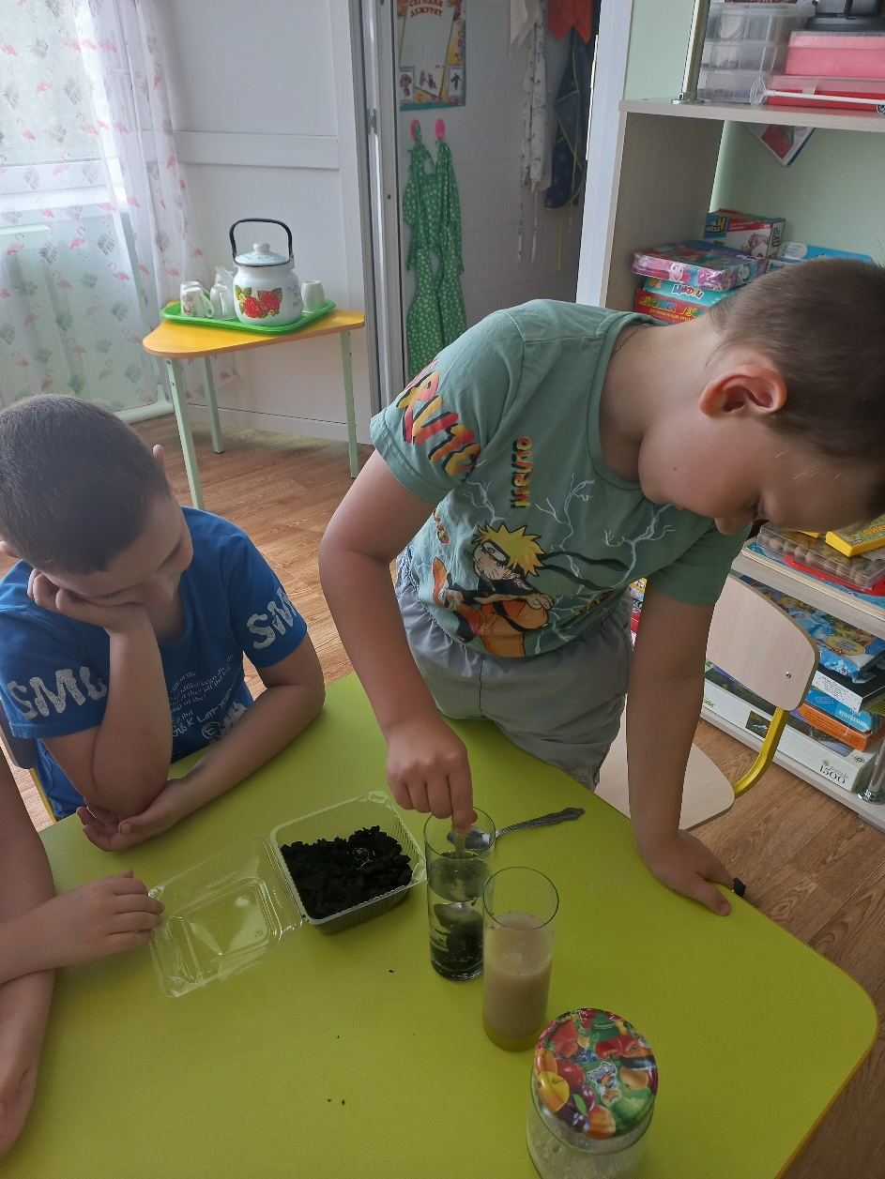
Опыт № 3 – свойства угля
Вывод:
- уголь тонет в воде, он тяжелый.
- уголь не растворяется в воде.

Slide 7
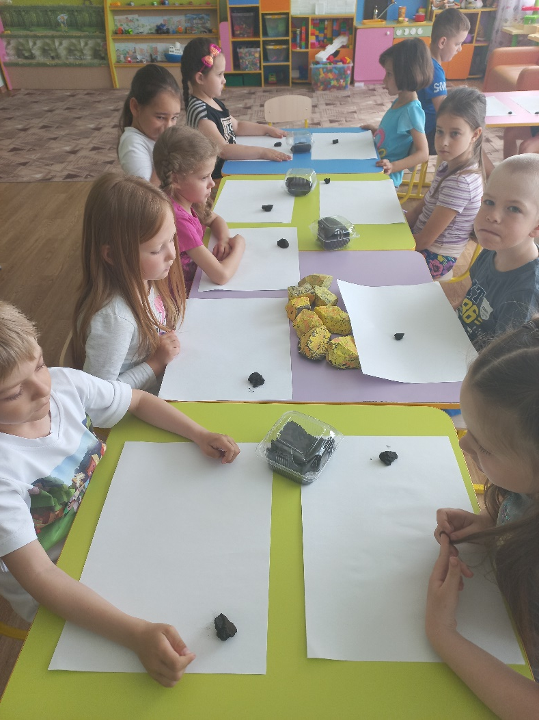
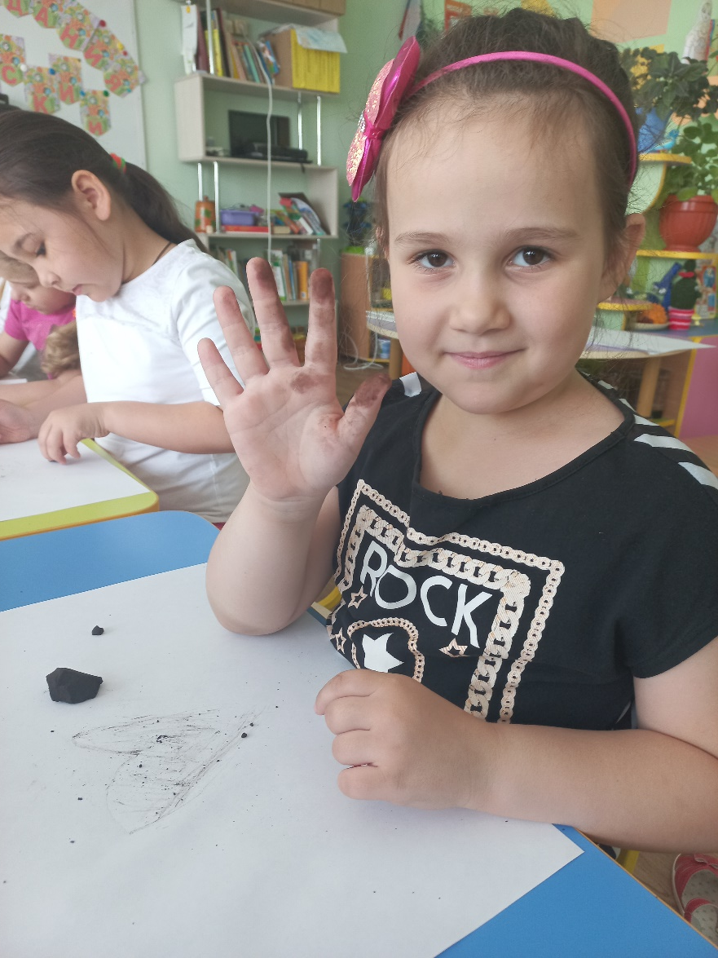
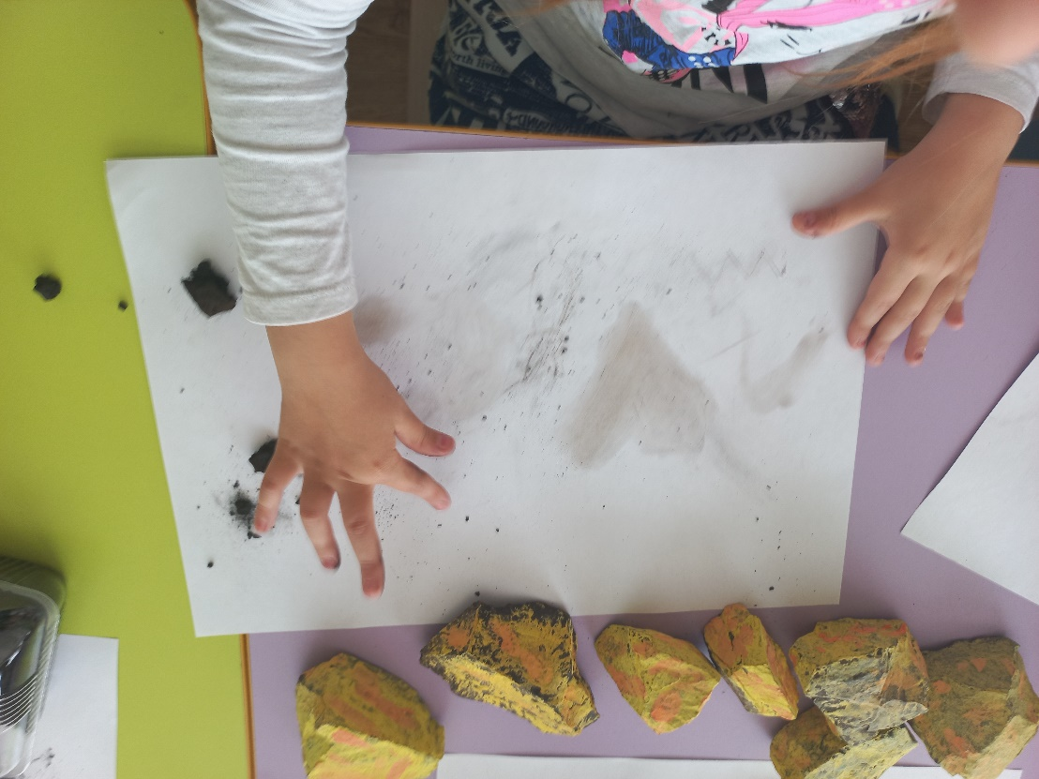
Опыт № 4 – свойства угля
Вывод:
- уголь пачкает руки и оставляет след на бумаге

Slide 8
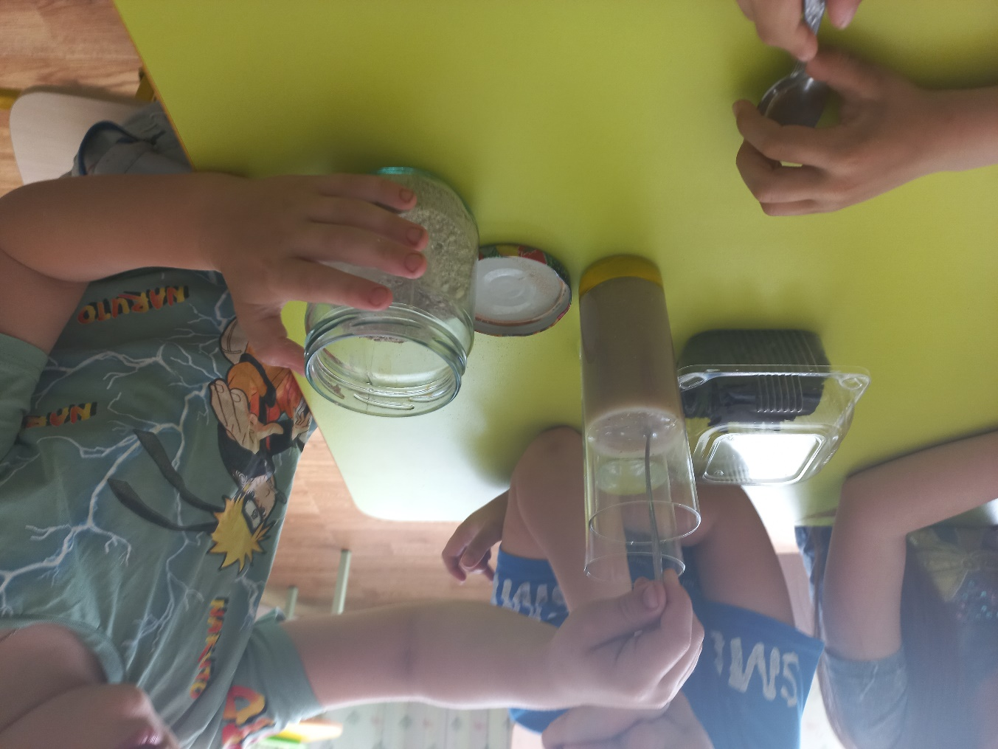
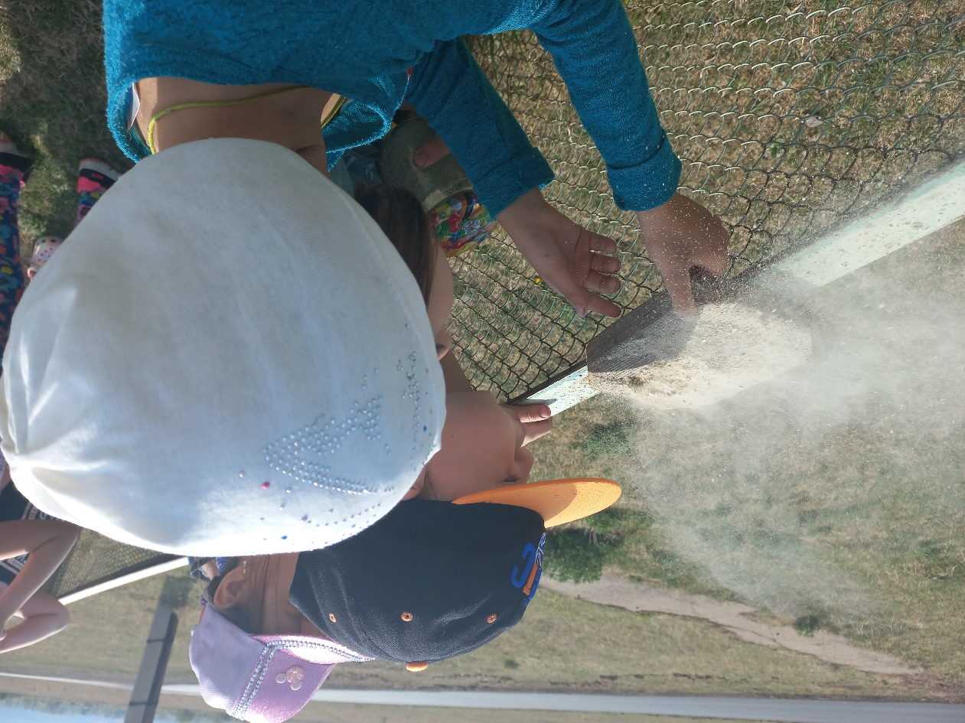
Опыт № 5 – свойства угля
Вывод:
- угольная зола не растворяется в воде, легко раздувается ветром

Slide 9
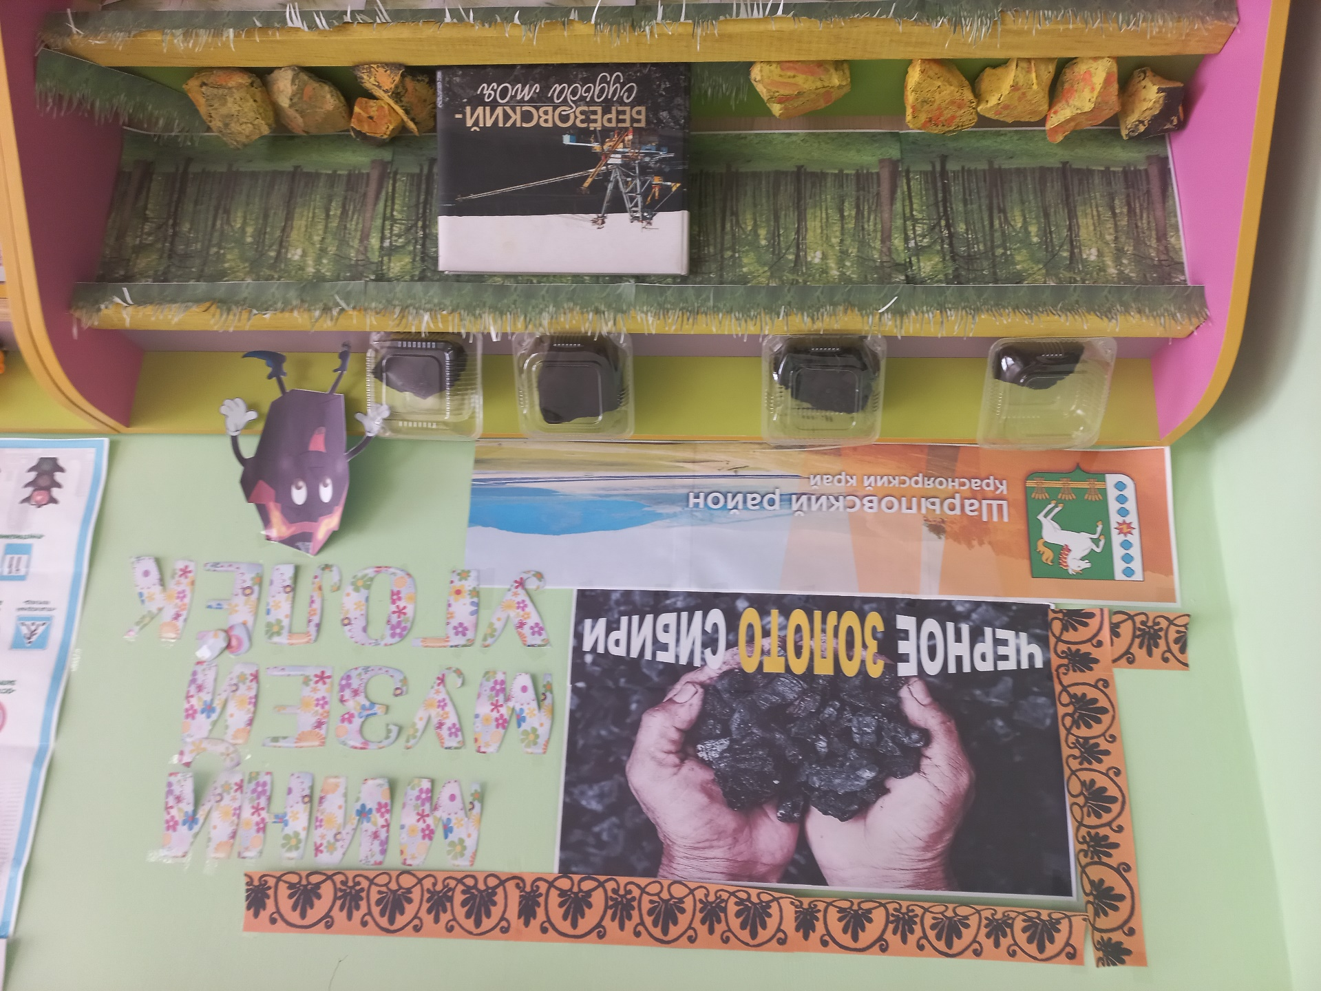
Мини-музей «Уголек»

